Slide 1

Classifying & Summarizing
McDonald’s Store Review
Using IBM Granite
RAMADHAN
Capstone Project
3 November 2025
← </build_future>
Here is where your presentation begins

Slide 2

DATASET
https://www.kaggle.com/datasets/nelgiriyewithana/mcdonalds-store-reviews

Slide 3
PROJECT OVERVIEW
Menganalisis ulasan pelanggan McDonald’s untuk memahami sentimen (positif, negatif, atau netral) dan mengidentifikasi aspek yang paling sering dibahas, seperti:
Kualitas Makanan
Melayani
Kecepatan
Kebersihan
Harga
Suasana

Slide 4
PROJECT OVERVIEW
Deskripsi Singkat
Manfaat
Proyek ini menggunakan AI model IBM Granite Instruct untuk:
Mengklasifikasikan sentimen setiap review.
Mengekstraksi aspek utama yang dibahas pelanggan.
Menyusun ringkasan otomatis dari kumpulan review agar mudah dipahami oleh pihak manajemen
Mengetahui persepsi pelanggan terhadap cabang McDonald’s tertentu.
Membantu pengambil keputusan meningkatkan kualitas layanan dan produk.
Menghemat waktu analisis manual ribuan review.

Slide 5

ANALYSIS PROCESS
Data
Pemprosesan data
Impementasi IBM Granite
Batch Execution
Mengambil dataset dari kaggle
Cleaning dataset seperti data kosong, emoji, simbol dan lain-lain
Summarying dan classifying data mcd
Hasil akan disimpan dengan format csv

Slide 6
INSIGHT AND FINDING
Hasil dari IBM Granite untuk klasifikasi terhadap data McDonald’s Store Review diantara lain:
Mayoritas review (≈ 67%) bersentimen negatif, didominasi keluhan pada aspek service dan speed.
Sentimen positif muncul hanya pada sebagian kecil review (20%) — umumnya terkait makanan.
Sentimen netral (13%) menunjukkan review yang deskriptif tanpa emosi kuat.
Note: IBM Granite hanya menghasilkan output 5 data saja(FREE soalnya)

Slide 7
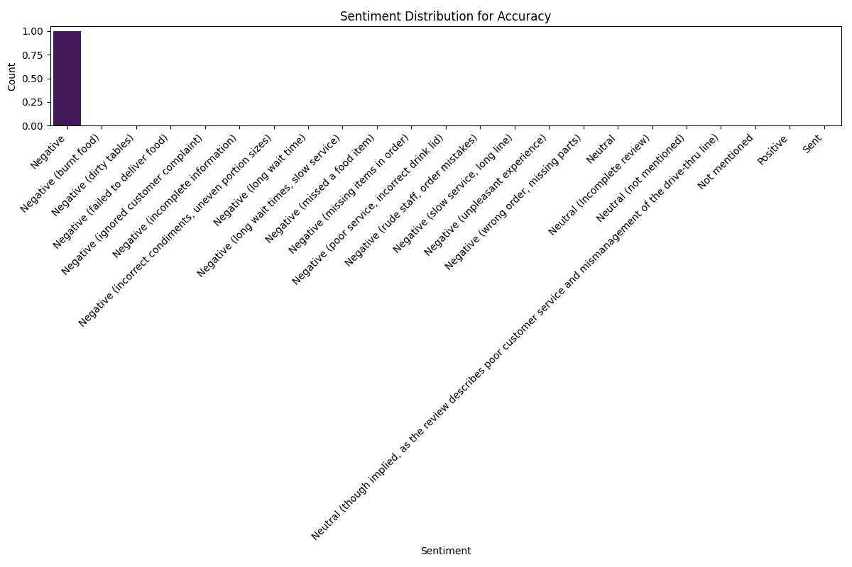
VISUALIZATION

Slide 8
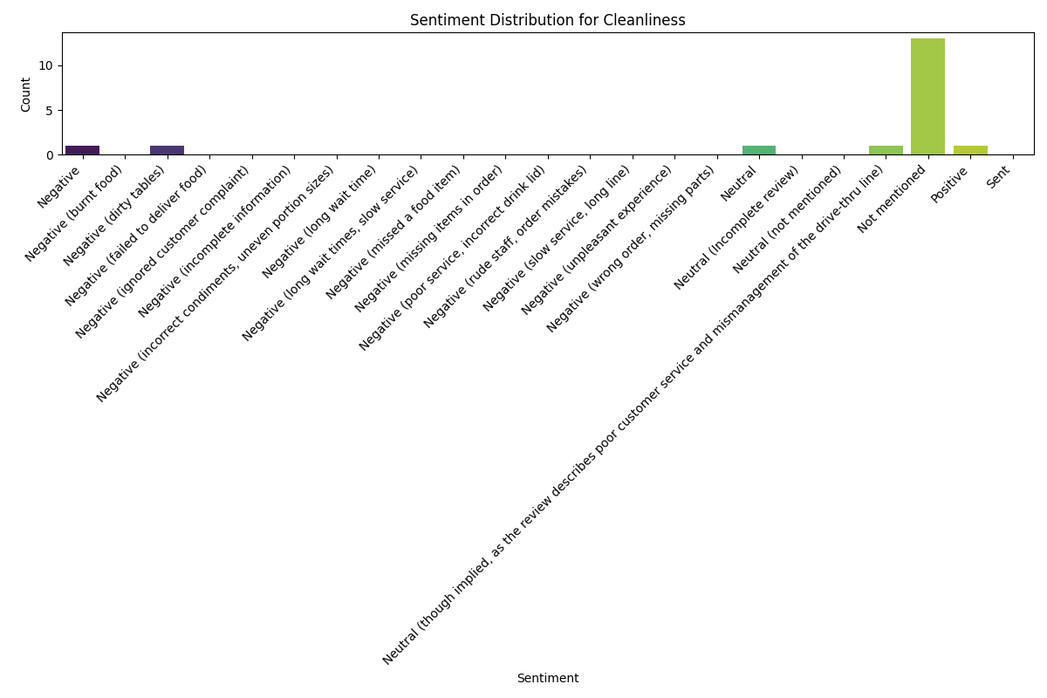
VISUALIZATION

Slide 9
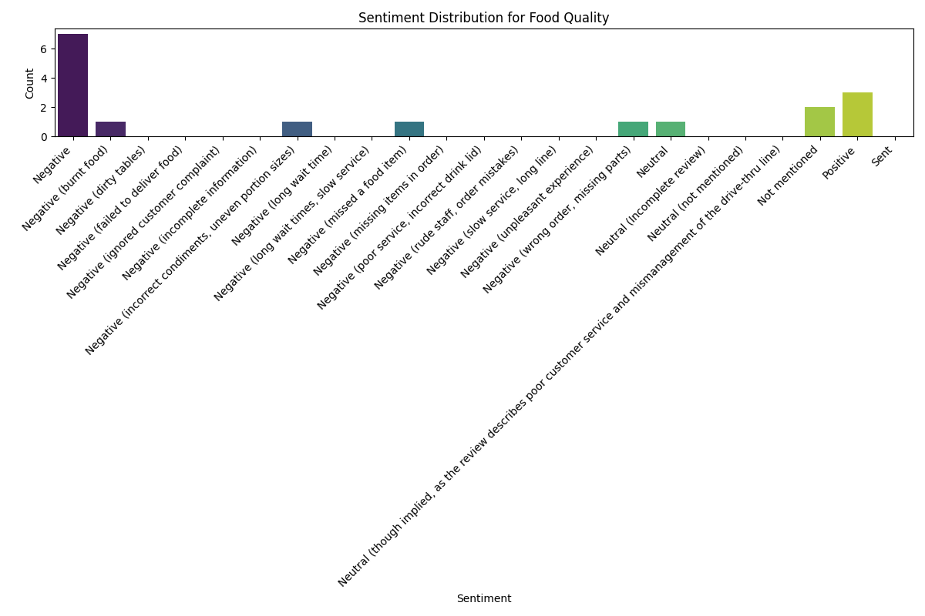
VISUALIZATION

Slide 10
CONCLUSION
Sebagian besar pelanggan memberikan sentimen negatif terhadap pengalaman mereka di McDonald’s.
Aspek yang paling sering dikeluhkan adalah kecepatan pelayanan (speed) dan sikap staf (service).
Beberapa ulasan positif menyoroti kualitas makanan dan kebersihan tempat sebagai hal yang memuaskan.

Slide 11
AI SUPPORT EXPLANATION
Analisis ini didukung oleh model IBM Granite 3.3 8B Instruct melalui platform Replicate.
Peran AI dalam proyek ini mencakup:
Text Cleaning: membantu menormalisasi teks agar siap dianalisis.
Aspect-based Classification: AI mengidentifikasi aspek utama dalam setiap review (misalnya food, service, speed).
Sentiment Analysis: AI menentukan nada emosi (positif, negatif, atau netral) dari setiap ulasan.
Summarization: AI membuat ringkasan singkat dari opini pelanggan untuk memudahkan interpretasi.

